Slide 1
Cosinus et sinus
(O, I, J) est un repère orthonormé

Slide 2
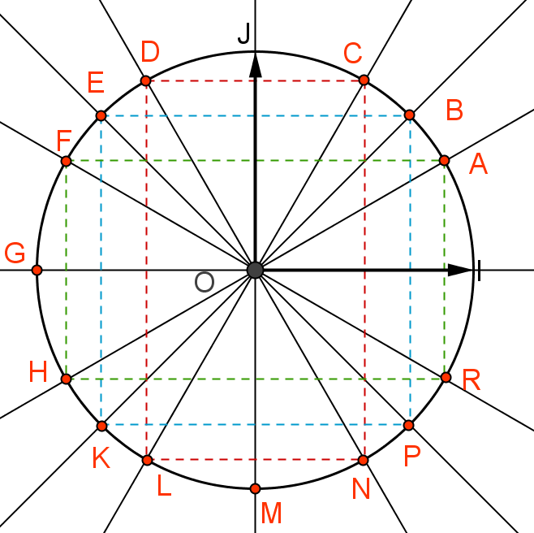
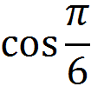
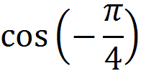
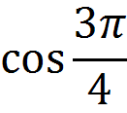
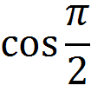
Donner les valeurs exactes de
a.
b.
c.
d.

Slide 3
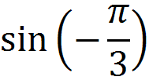

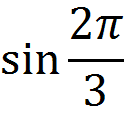
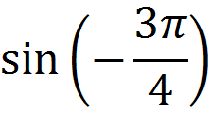
Donner les valeurs exactes de
a.
b.
c.
d.

Slide 4
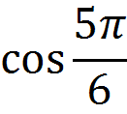
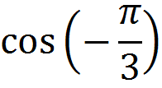

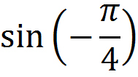
Donner les valeurs exactes de
a.
b.
c.
d.

Slide 5

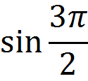
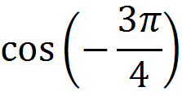
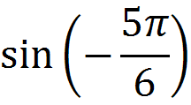
Donner les valeurs exactes de
a.
b.
c.
d.

Slide 6
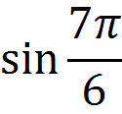

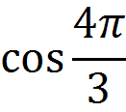
Donner les valeurs exactes de
a.
b.
c.
d.

Slide 7
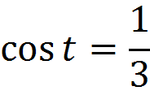

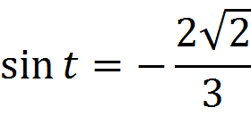


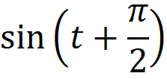
Donner les valeurs exactes de
a.
b.
c.
d.

Slide 8



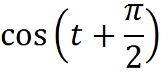
Donner les valeurs exactes de
a.
b.
c.
d.

Slide 9
Solutions

Slide 10
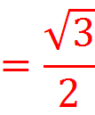
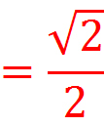
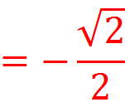

Donner les valeurs exactes de
a.
b.
c.
d.

Slide 11
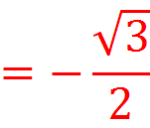

Donner les valeurs exactes de
a.
b.
c.
d.

Slide 12

Donner les valeurs exactes de
a.
b.
c.
d.

Slide 13

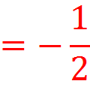
Donner les valeurs exactes de
a.
b.
c.
d.

Slide 14
Donner les valeurs exactes de
a.
b.
c.
d.

Slide 15

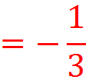
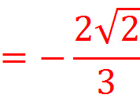
Donner les valeurs exactes de
a.
b.
c.
d.

Slide 16
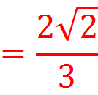
Donner les valeurs exactes de
a.
b.
c.
d.

